Slide 1
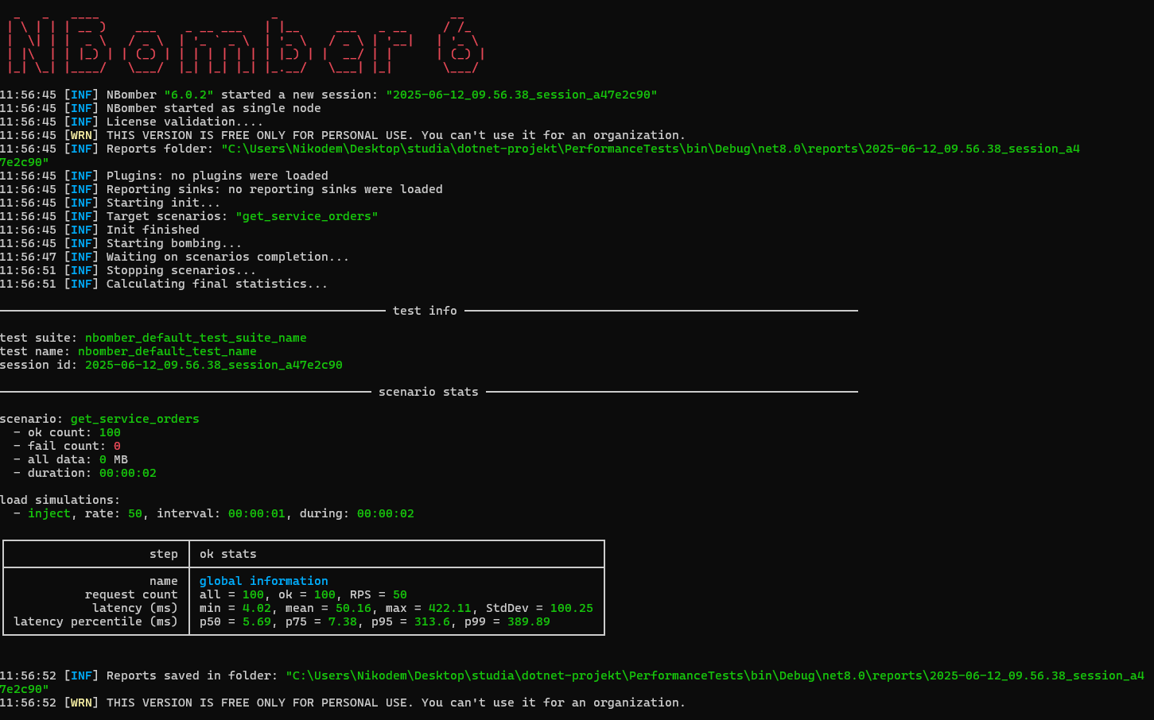

Slide 2
NBomber – Test wydajności endpointu GET /ServiceOrders
Liczba użytkowników: 50 (równoległych)
Liczba żądań: 100
Czas trwania testu: 2 sekundy
Typ symulacji: Inject
Wszystkie odpowiedzi zakończone sukcesem :100
Opóźnienia:
Min: 4 ms
Max: 422 ms
p95: 313 ms
p99: 389 ms
Test pokazuje, że system poprawnie obsługuje równoległy ruch 50 klientów w krótkim czasie, bez błędów ani timeautów. Co prawda 5 najgorszych żądań ukończyło symulacje w czasie powyżej 300ms, ale to wciąż bardzo szybko i nie wskazuje na problemy z wydajnością

